Slide 1
SZKODLIWOŚĆ UŻYWEK

Slide 2
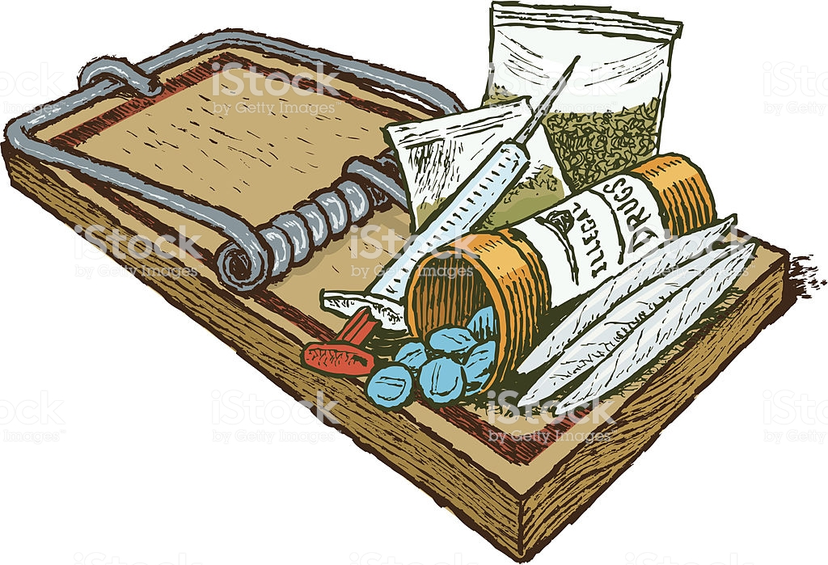
CO TO JEST NAŁÓG?
NAŁÓG- zakorzeniona dysfunkcja sprawności woli, przejawiająca się powtarzającym podejmowaniem szkodliwych dla organizmu decyzji, które są sprzeczne z intelektem (szkodliwe dla organizmu). Dlatego mówimy, że osoby uzależnione znajdują się w „pułapce nałogu”.

Slide 3
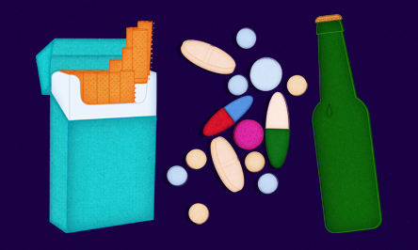
CO TO SĄ UŻYWKI?
UŻYWKI- to substancje pozbawione właściwości odżywczych, które działają pobudzająco na organizm człowieka poprzez oddziaływanie na ośrodkowy układ nerwowy. Należą do nich zarówno kawa czy herbata, jak również bardzo szkodliwe substancje zawarte w papierosach, alkoholu, narkotykach i dopalaczach.

Slide 4
W JAKI SPOSÓB UŻYWKI DZIALAJĄ NA ORGANIZM CZŁOWIEKA?
ALKOHOL. Spożywanie alkoholu stanowi bezpośrednie zagrożenie dla zdrowia, może spowodować uszkodzenie narządów wewnętrznych, przede wszystkim wątroby. Problem ten dotyczy zarówno osób silnie uzależnionych, jak i tych, które spożywają alkohol w mniejszych ilościach, jednak robią to regularnie. Zagrożenie zdecydowanie wzrasta w przypadku, kiedy alkohol mieszany jest z lekami. Zwiększa to ryzyko zawału serca i udaru. mózgu.

Slide 5
PAPIEROSY. Niszczą organizm na wiele różnych sposobów. Stanowią główną przyczynę raka płuc, zdecydowanie zwiększają ryzyko zawału serca i udaru mózgu. Palacze o wiele bardziej narażeni są na cukrzycę, choroby układu krążenia, choroby nerek i jelit, a nawet białaczkę. Niestety dotyczy to także palaczy biernych.

Slide 6
MARIHUANA. Eksperci przestrzegają przed konsekwencjami związanymi z paleniem tzw. trawki. THC wpływa na ośrodkowy układ nerwowy, skutkując zaburzeniami łaknienia i percepcji (zwłaszcza czasu)
problemami z koncentracją oraz pamięcią. Palacze narażeni są nawet na wystąpienie stanów psychotycznych, które wywołać mogą nieodwracalne uszkodzenia mózgu. Regularne palenie marihuany wiąże się z ryzykiem wystąpienia zespołu amotywacyjnego objawiającego się upośledzeniem procesów poznawczych, otępieniem, apatią czy niechęcią do podejmowania jakichkolwiek aktywności.

Slide 7
ŚRODKI PRZECIWBÓLOWE
Osoby nadużywające leków skarżą się na poważne problemy z jelitami, wątrobą i nerkami. Zaburzeniu ulega u nich gospodarka hormonalna i zwiększa się łamliwość kości. Dochodzi do tego chroniczna senność, apatia, trudności w utrzymaniu zdrowych relacji z otoczeniem i zaburzenia funkcji poznawczych.

Slide 8
DOPALACZE. Do najmniej groźnych objawów zażywania dopalaczy należą bóle głowy, bóle w klatce piersiowej, zaburzenia rytmu serca, bezsenność, problemy z koncentracją, stany lękowe.
Do poważniejszych, stanowiących już zagrożenie życia: zawał serca, udar mózgu, stany agresji, które mogą zakończyć się próbą samobójstwa lub zabójstwa, śpiączka, niewydolność nerek, wątroby.

Slide 9
KAŻDE UZALEŻNIENIE TRZEBA LECZYĆ! ISTNIEJE WIELE RÓŻNEGO RODZAJU TERAPII
Psychoterapeuta Irvin Yalom wyróżnił 11 czynników przyczyniających się do zaistnienia zmiany terapeutycznej (TERAPIA GRUPOWA):
Nadzieja – uczestnik obserwuje zmiany u innych i nabiera wiary w to, że może udać się także jemu.
Uniwersalność – pacjent dostrzega, że wszyscy są w takiej samej sytuacji.
Informacja – terapeuta przekazuje członkom grupy dużą ilość informacji na temat zdrowia psychicznego i sposobów radzenia sobie z trudnościami.
Altruizm – poprzez pomaganie innym pacjent zaspokaja swoje pragnienie bycia potrzebnym. Dostaje możliwość zrobienia czegoś dla innych.
Przeanalizowanie w grupie wzorców zachowań wyniesionych z rodziny – praca w grupie umożliwia skorygowania takich wzorców podczas relacji z innymi uczestnikami grupy.
Umiejętności społeczne – terapia grupowa rozwija zdolności interpersonalne.
Naśladowanie – pacjent wykorzystuje cechy terapeuty i innych członków grupy jako wzorce dla własnego zachowania.
Uczenie się interpersonalne – praca w grupie daje szansę na przetestowanie w bezpiecznych warunkach nowych sposobów reagowania.
Grupowa spójność – pacjent dostaje wsparcie i akceptację pozwalającą mu zmierzyć się z trudnościami. Spójność grupy jest odpowiednikiem relacji terapeutycznej w terapii indywidualnej.
Katharsis – odtworzenie i ponowne przeżycie traumatycznych doświadczeń pomaga odreagować tłumione emocje, uświadomić sobie własne przeżycia, co działa oczyszczająco.
Egzystencjalizm – pacjenci mają możliwość wymiany przekonań dotyczących sensu życia czy śmierci z innymi uczestnikami grupy. Porównują swoje przekonania z innymi i dostają szansę ich zmodyfikowania.

Slide 10
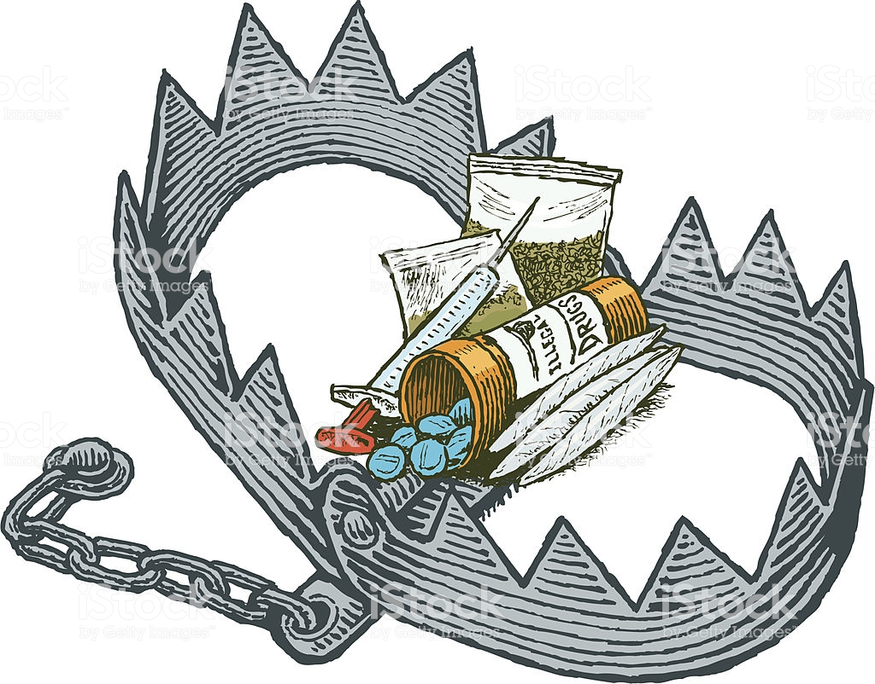
NIE DAJ SIĘ WCIĄGNĄĆ! SZUKAJ POMOCY!
Telefon Zaufania dla Osób Uzależnionych
i ich Rodzin
tel. 61 843 01 01
NIEBIESKA LINIA
tel. 61 843 01 01
POMARAŃCZOWA LINIA
tel. 61 843 01 01
Opracowała pedagog Agata Mroczkowska

